Slide 1
Identificando o Problema
Seshan brothers
Traduzido por equipe sunrise
Notes:
<número>

Slide 2
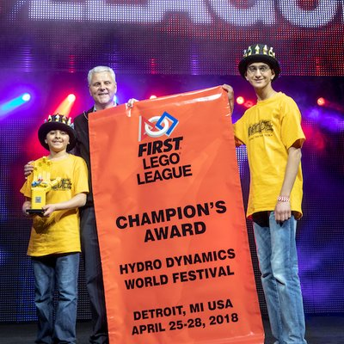
Sobre os autores
Seshan Brothers estavam na equipe Not the Droids You Are Looking For
Nossa pesquisa para a Trash Trek foi semifinalista no Global Innovation Award (Top 20 de 30,0000 times)
Para o projeto de pesquisa da Nature’s Fury ganhou o Innovative Solution pela FIRST LEGO League International Open em Toronto.
Nosso projeto de pesquisa no World Class foi o EV3Lessons.com! ;-)
Somos Champion’s award do World Festival 2018
© 2018, FLL Tutorials (Última edição 30/08/2018)
<número>

Slide 3
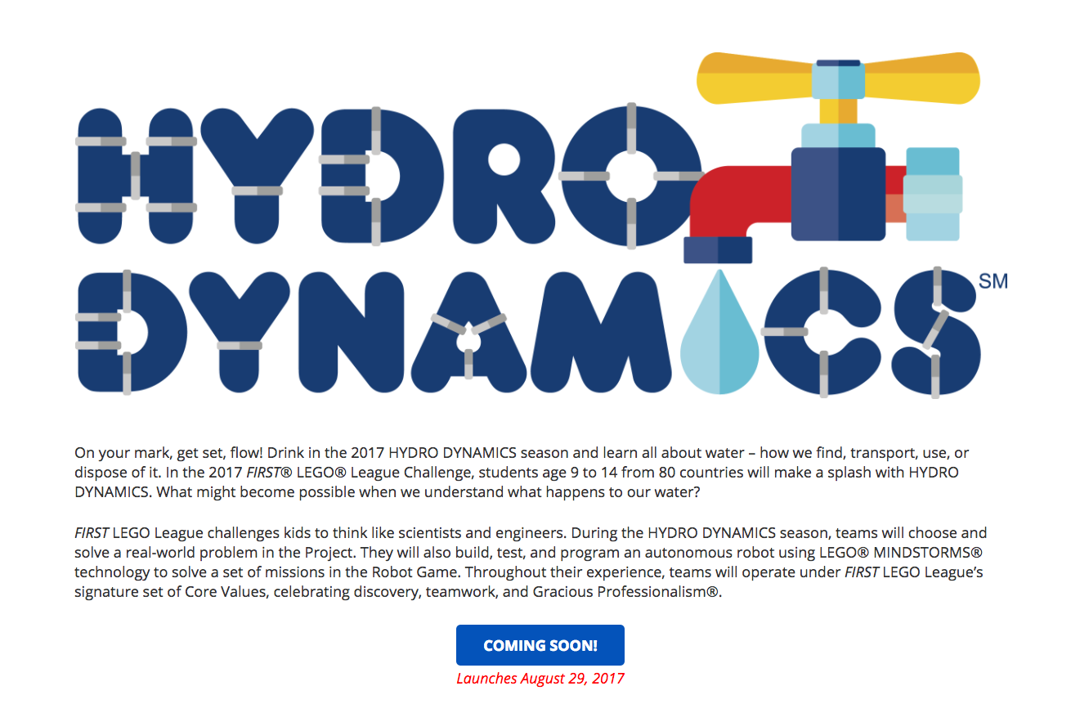
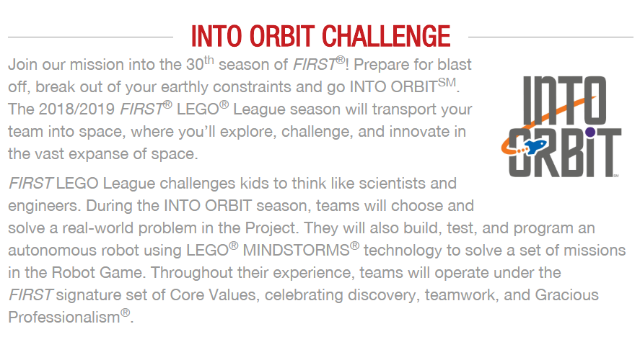
Se adiantando
Usualmente a FIRST LEGO League lança o tema da temporada do próximo ano por volta de Dezembro da temporada atual
A FIRST também lança um vídeo no seu canal do YouTube
Você pode começar a pensar na introdução bastante cedo
© 2018, FLL Tutorials (Última edição 30/08/2018)
<número>

Slide 4
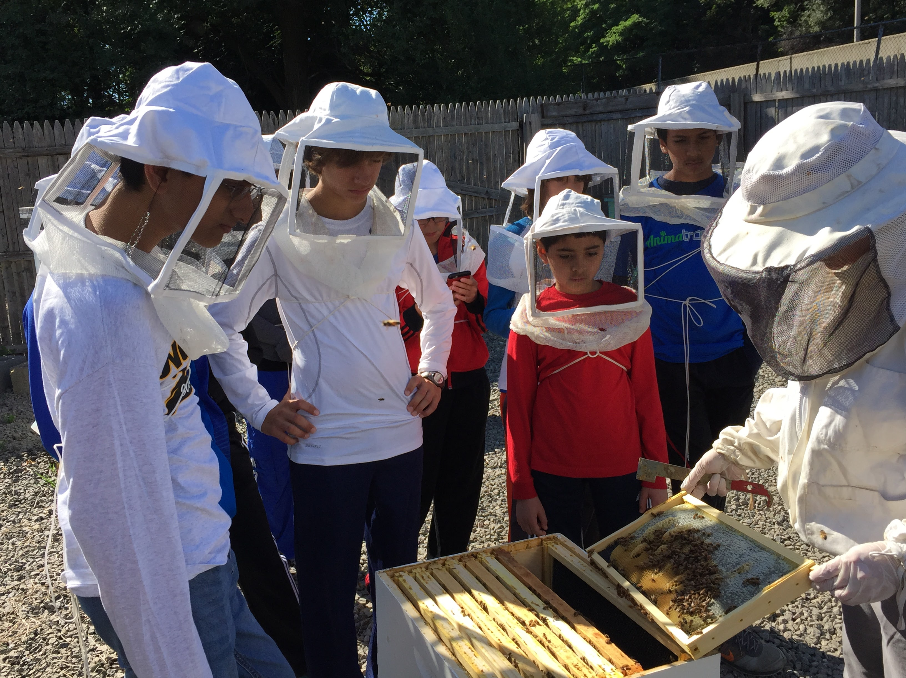
Adiante as ideias
Faça viagens de campo, para ter ideias para o projeto
Na Animal Allies, muitas equipes visitaram zoológicos e locais de aquarismo
Faça pesquisas premilinares do tópico
A sua meta não é finalizar o projeto, mas tenha ideias para possíveis projetos
© 2018, FLL Tutorials (Última edição 30/08/2018)
<número>

Slide 5
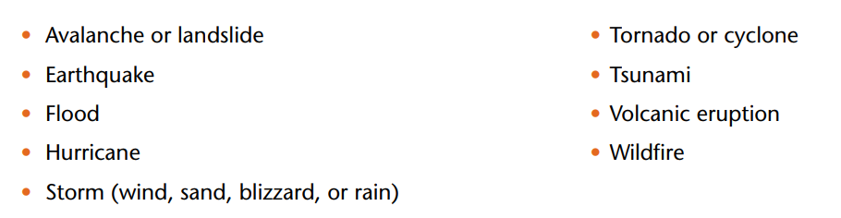
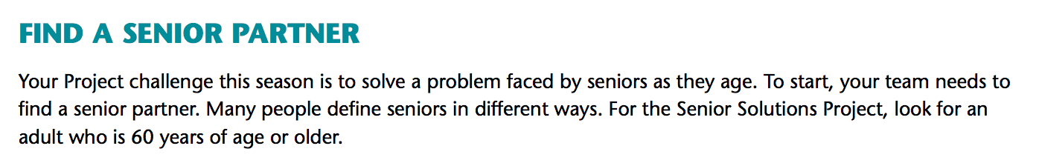
Leia os guias do desafio cuidadosamente
Algumas vezes, você deve seguir certos sub-tópicos (como na Nature’s Fury, que listava quais desastres naturais eram permitidos)
Algumas vezes, deve-se seguir algo específico (como na Senior Solution, que requeria ou Parceiro Sênior para cada equipe)
© 2018, FLL Tutorials (Última edição 30/08/2018)
<número>

Slide 6
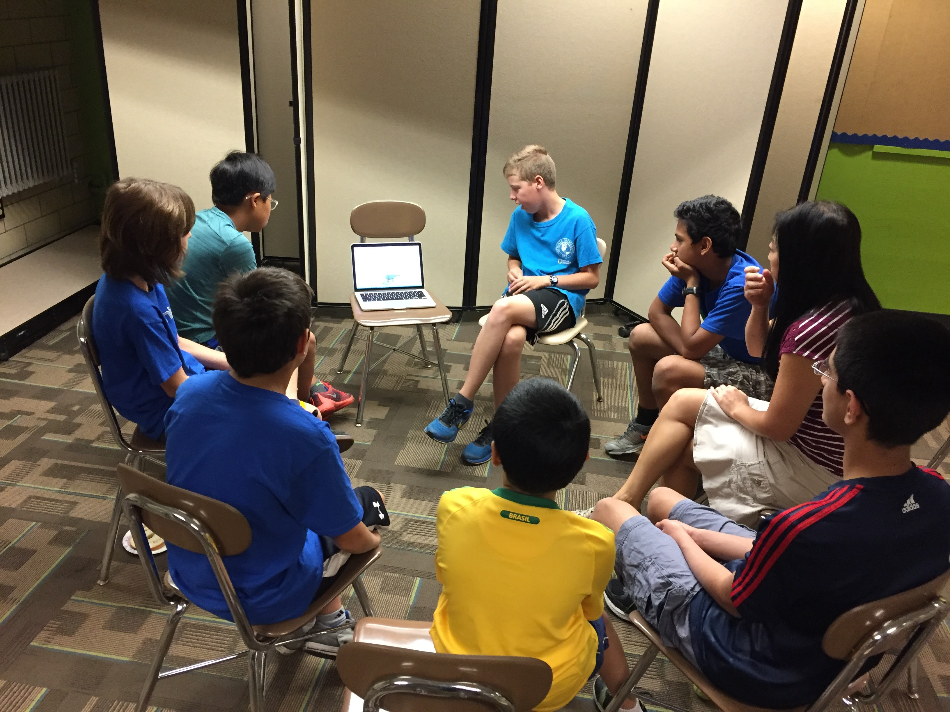
Escolham algo que todos concordem
Todos trabalham no projeto
Escolham um tópico que todos os membros concordem ou se interessem
Uma ideia que todos os membros façam um pouco de pesquisa em seu tópico favorito e que apresentem ele
Quando a equipe decidir que tópico que eles estão mais interessados em fazer no seu projeto de pesquisa
Depois, a equipe identifica um porblema específico para este tópico
© 2018, FLL Tutorials (Última edição 30/08/2018)
<número>

Slide 7
Identificando o problema
Selecione um Animal
Identificar a Interação Humana
Problema Selecionado
Golfinhos
Morcegos são mortos pelos ventos de turbinas que humanos fazem
Como reduzir as mortes de morcegos causadas pelo vento de turbinas
K-9
Morcegos
Morcegos são mortos pela síndrome do Nariz Branco que humanos espalham
Morcegos
Sample based on team that participated in FIRST LEGO League Animal Allies
© 2018, FLL Tutorials (Última edição 30/08/2018)
<número>

Slide 8
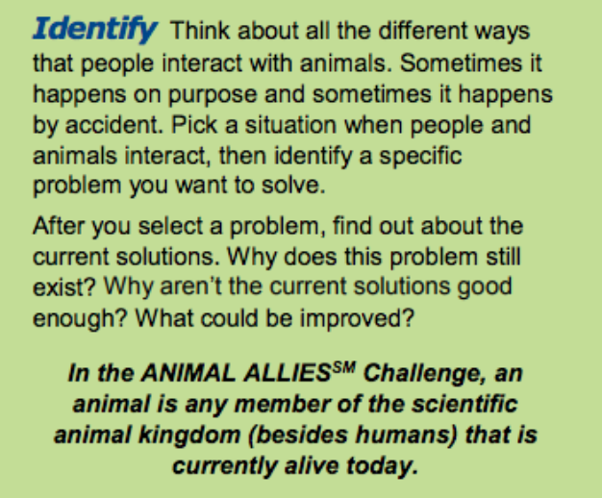
Tópicos na Animal Allies
Chimney Swifts perdendo suas casas
Treinando cachorros de terapia
Cachorros K-9 ajudando a polícia
Monitorar colméias de abelhas para mantê-las saudáveis
Ursos indo em latas de lixo
Achar cachorros perdidos
Prevenir lima de carrapatos de veados
Ajudar tartarugas filhotes para achar seu caminho para o oceano
Marcação de vacas
Animais bebendo água poluídas
Manter cavalos hidratados (Vencedor da Global Innovation award 2017)
Tópicos de equipe que participaram da FIRST LEGO League Animal Allies
© 2018, FLL Tutorials (Última edição 30/08/2018)
<número>

Slide 9
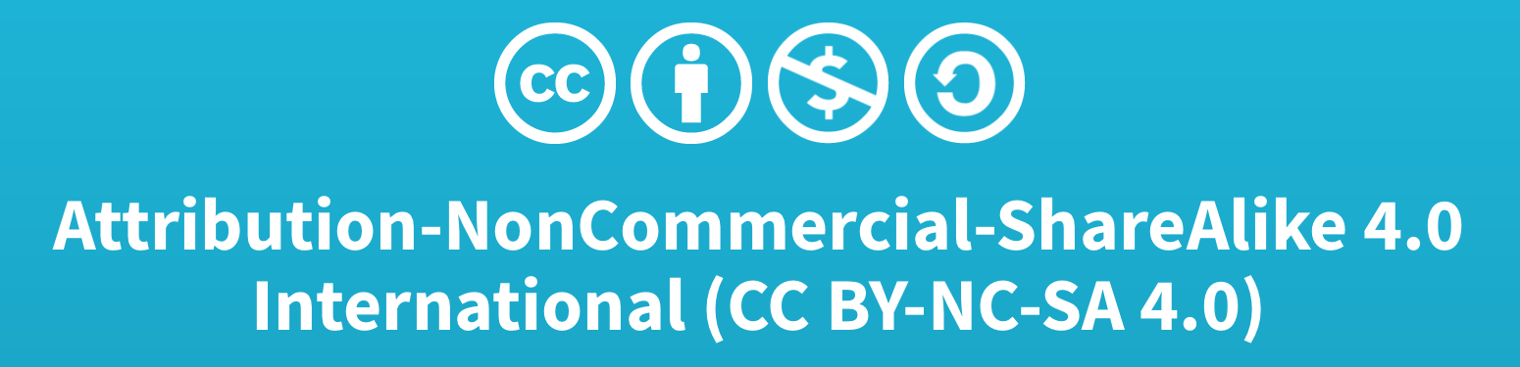
Créditos
Essa lição foi escrita por Sanjay e Arvind Seshan
Mais lições disponíveis em www.ev3lessons.com e www.flltutorials.com
Traduzido por Equipe Sunrise, de Santa Catarina, Brasil
© 2018, FLL Tutorials (Última edição 30/08/2018)
<número>

